Slide 1

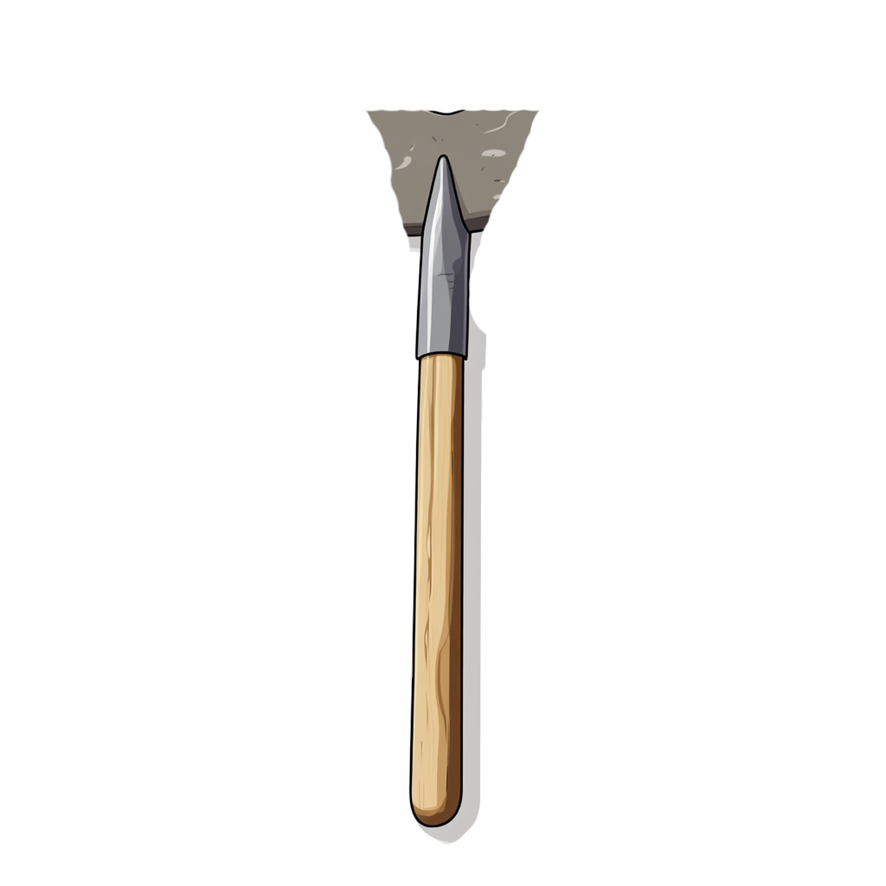
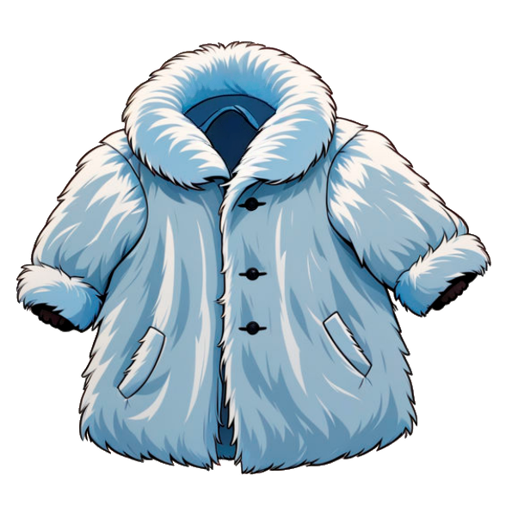


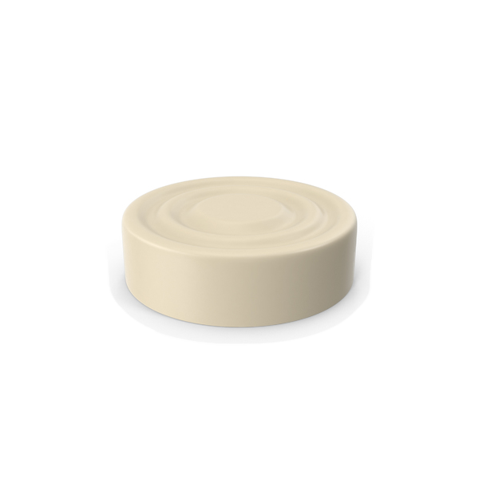
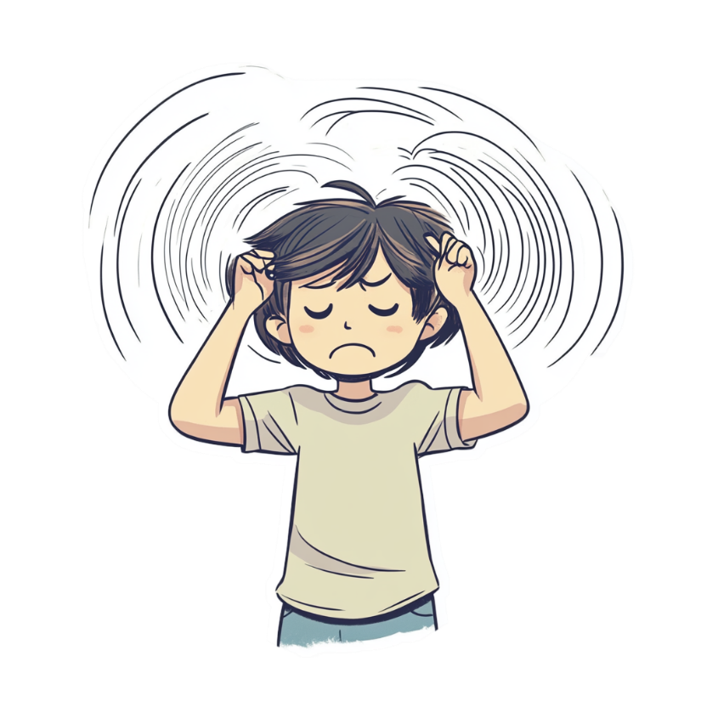



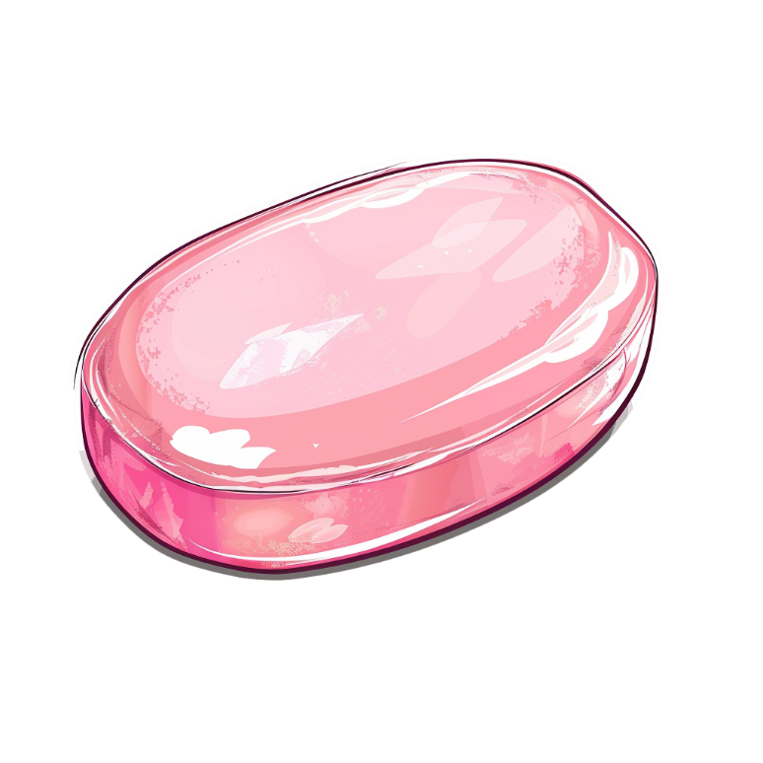

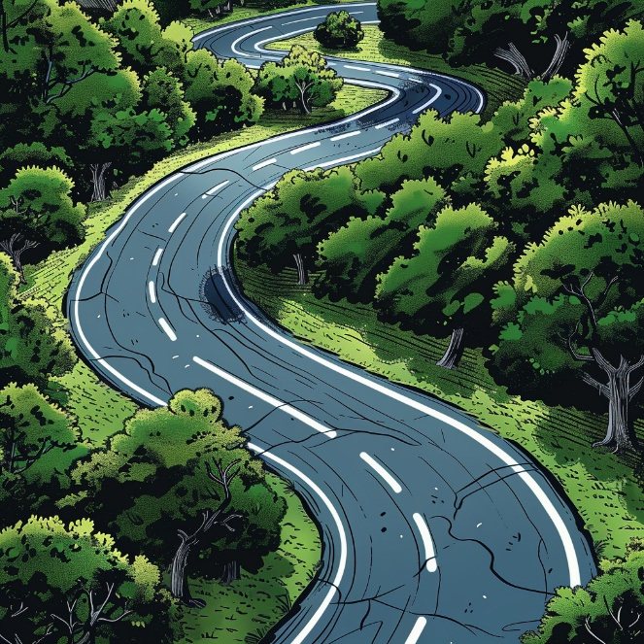
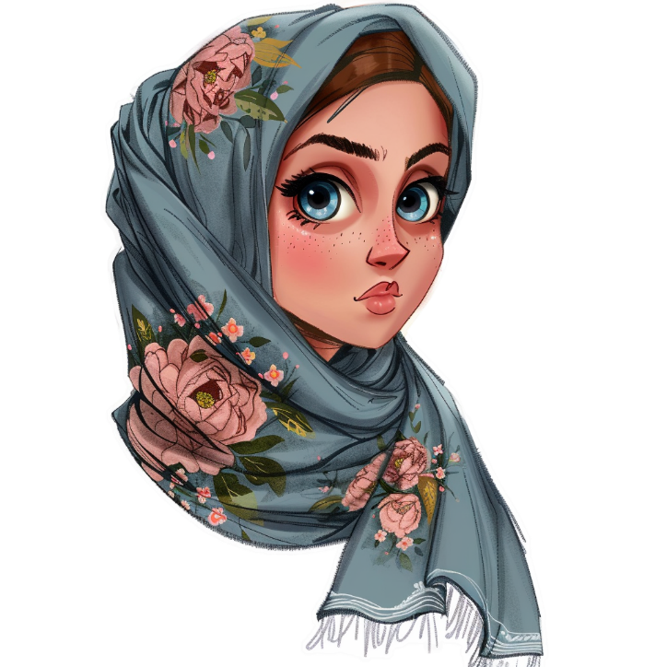


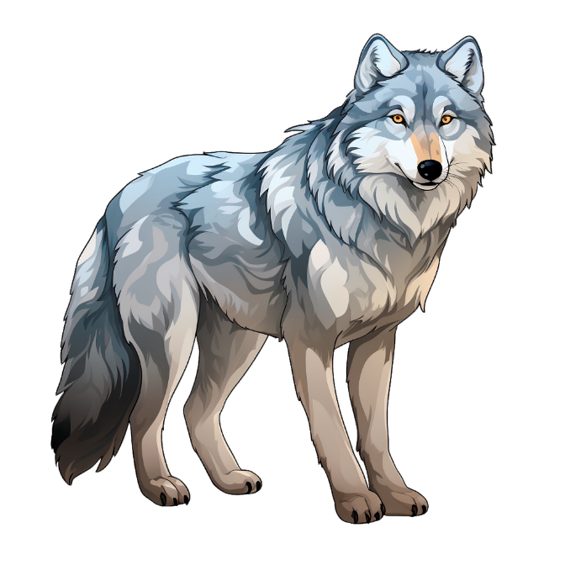


САПКА
КАШКА
ШАШКА
ШИЛО
ЗУБИ
ШАПКА
ДАЛЬ
ЛАПКА
МИЛО
СИЛА
ШУБИ
ШАПКА
ВОВК
ШАЛЬ
СУМ
ШИЛА
ШУМ
ШОВК

